Slide 1
Activerende werkvormen 1
Activerende werkvormen 1
16 mei 2023

Slide 2
Vandaag
programma
Minilesjes
Introductie activerende didactiek
Introductie coöperatief werken
Principes coöperatief werken

Slide 3
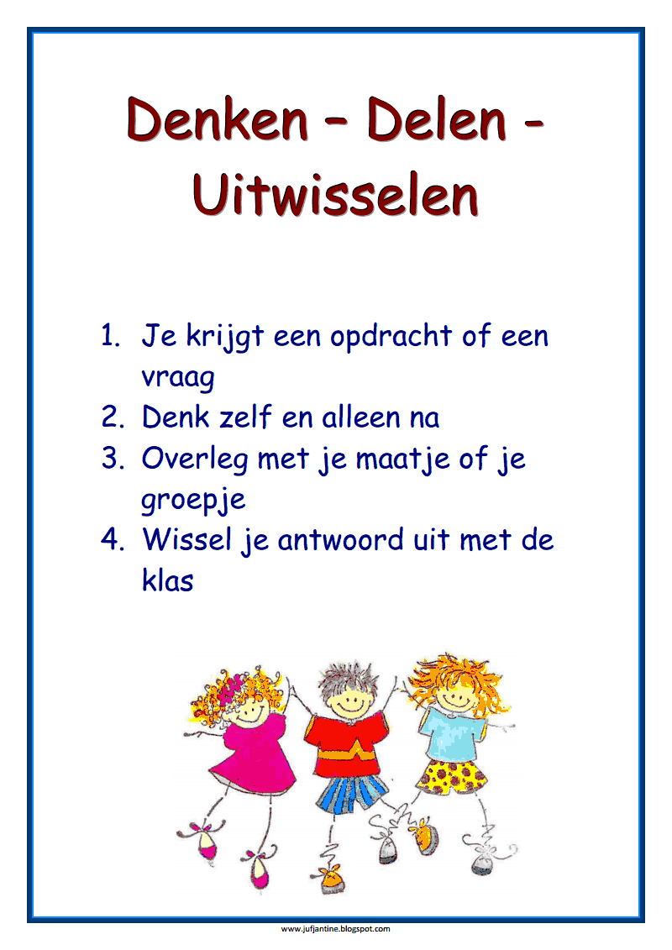
Wat is activerende didactiek?

Slide 4
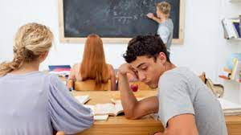
Activerende didactiek
Je herkent het wel: leerlingen die verveeld in hun stoel hangen. Ze zijn wel aanwezig, maar lijken niet ‘aan’ te staan. Of misschien werken je leerlingen best hard, maar blijken ze niet voldoende te leren of vinden ze de lessen saai. Onderzoek wijst uit dat leerlingen beter leren als ze zelf iets doen met de leerstof, meer dan alleen vragen en opdrachten maken. Maar hoe krijg je dat voor elkaar? Hoe activeer je ze?

Slide 5
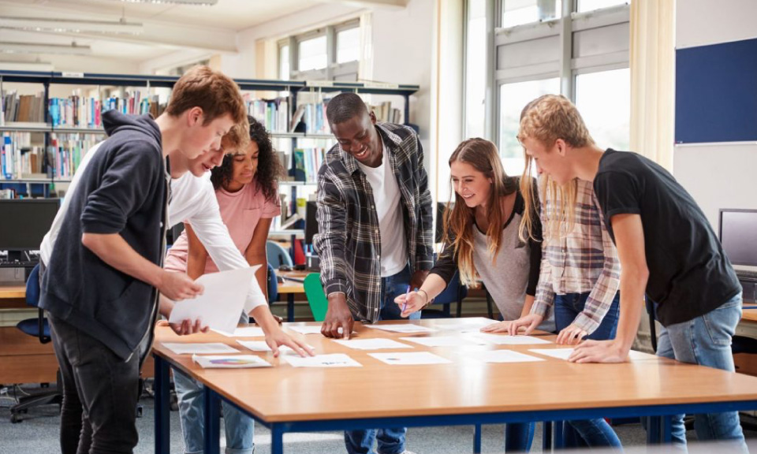
Activerende didactiek
Activerende didactiek = spelletjes en trucjes
Hoe zorg je ervoor dat leerlingen actief bezig zijn met de stof? Wat is je doel? Welke inhoud hoort daarbij? Welke werkvorm is geschikt? Welke leervoorkeur hebben de leerlingen?

Slide 6
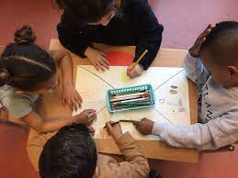
Coöperatief werken
Coöperatieve werkvormen zijn een vorm van actieve didactiek.
Coöperatieve werkvormen zijn een vorm van samenwerking
!!!! Coöperatief werken is niet hetzelfde als samenwerken!!!!!
Bij coöperatief werken zijn er bepaalde eisen aan het samenwerken.

Slide 7
GIPS
Eisen coöperatief werken:
Gelijke deelname
Individuele aanspreekbaarheid
Positieve wederzijdse afhankelijkheid
Simultane interactie

Slide 8
Gelijke deelname
Iedereen heeft een actieve ROL
ROL op proces (tijdbewaker, stilte-agent, materiaalmeester)
ROL op inhoud (bijv. om de beurt praten/een antwoord geven)
Er is georganiseerd dat iedereen inbreng kan hebben.
Er zijn geen ‘toeschouwers’
Verschil met andere vormen van samenwerking
Hoe zit dit bij de werkvormen die we hebben gezien?

Slide 9
Individuele aanspreekbaarheid
Verantwoordelijk voor eigen inbreng
Leerling kan persoonlijk worden beoordeeld op zijn inbreng
Leerlingen ervaren dat actief meedoen onontkoombaar is
Voorkomt meeliften
Willekeurig antwoord vragen (niet met vinger opsteken) (LET OP!)

Slide 10
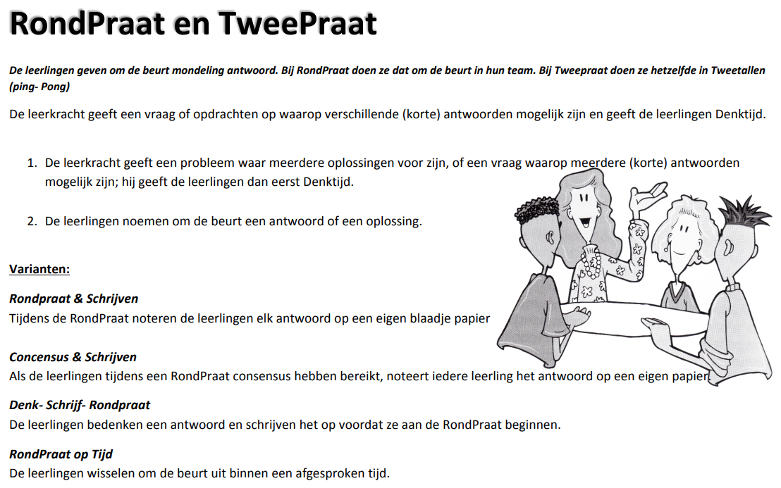
Denk-schrijf-Rondpraat

Slide 11
Welke spellingcategorieën zijn er?
Zelf nadenken en antwoorden opschrijven (NIET OVERLEGGEN!)
Om beurten 1 antwoord noemen, vul je lijstje aan.
Iemand wordt aangewezen om de antwoorden te geven.

Slide 12
Positieve wederzijdse afhankelijkheid
Samen tot een beter antwoord dan individueel.
Door de ideeën van een ander zelf weer nieuwe ideeën.
1+1=3
Leerlingen hebben elkaar nodig om het doel te bereiken.

Slide 13
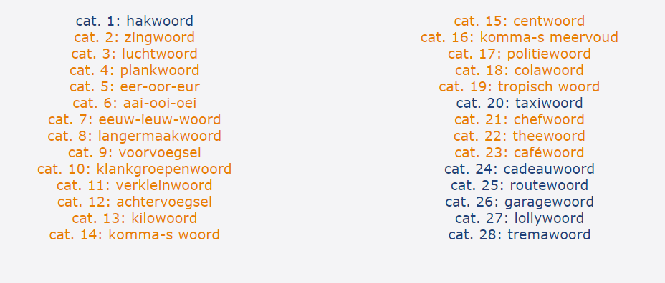
Spellingcategorieën Staal

Slide 14
Positieve wederzijdse afhankelijkheid
Samen tot een beter antwoord dan individueel.
Door de ideeën van een ander zelf weer nieuwe ideeën.
1+1=3
Leerlingen hebben elkaar nodig om het doel te bereiken.
Hoe zit dit bij rondpraat? En bij de andere vormen?

Slide 15
Simultane interactie
Meerdere leerlingen zijn tegelijk aan het woord/in gesprek
Wisselen informatie uit
Corrigeren/begeleiden/helpen elkaar/leggen uit.

Slide 16
Mix en ruil

Slide 17
Simultane interactie
Meerdere leerlingen zijn tegelijk aan het woord/in gesprek
Wisselen informatie uit
Corrigeren/begeleiden/helpen elkaar/leggen uit.
Hoe zat dit bij mix en ruil?

Slide 18
GIPS
Eisen coöperatief werken:
Gelijke deelname
Individuele aanspreekbaarheid
Positieve wederzijdse afhankelijkheid
Simultane interactie

Slide 19
Waarom werken werken we coöperatief?
Sociaal doel: - samenwerken oefenen door structuur - groepsvorming - leerlingen leren elkaar beter kennen - leerlingen leren met anderen omgaan Cognitief doel: - Kinderen leren van elkaar - Sterke kinderen leren een hoger beheersingsniveau doordat ze dingen uitleggen. Zwakkere leerlingen leren van sterkere leerlingen. Variatie Betrokkenheid/actief leren

Slide 20
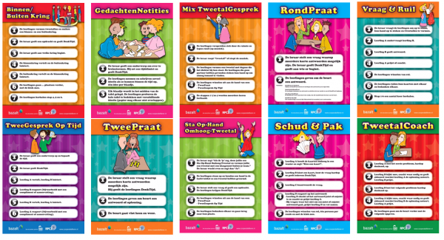

Slide 21
Minilesjes didactiek
Met een groepje geef je een minilesje over een onderwerp dat te maken heeft met taalontwikkeling.
Inleiding (uitleg), kern (oefenen met coöperatieve of activerende werkvorm), afsluiting
Max. 15 min.

Slide 22
Minilesjes didactiek
Onderwerp | datum | coöp / act. | namen A | namen B
meertaligheid | 23-mei | c
ontw. Woordenscaht | 23-mei | c
ontw. Geletterdheid | 23-mei | C
ontw. Lezen | 6-jun | a
ontw. Schrijven | 6-jun | a
taal en zaakvakken | 6-jun | a
(zie voor al deze onderwerpen:
profielboek didactiek h3)

Slide 23
Volgende keer
Andere activerende werkvormen

